Slide 1


Laboratorio
Informática II
V18-21

Slide 2



Plan de trabajo
Conceptos básicos de las Programación Orientada a Objetos (POO)
POO en C++
Contenedores implementados en la biblioteca de plantillas estándar (Standar Template Library - STL)
Entrenamiento Desafío II
Revisión de práctica 3
Explicación de práctica 4
Repositorios II – uso de ramas en repositorios distribuidos

Slide 3
Conceptos básicos de la Programación Orientada a Objetos (POO)
Clase
Objeto
Abstracción
Encapsulación
Herencia
Polimorfismo

Slide 4
Conceptos básicos de la Programación Orientada a Objetos (POO)
Clase: Abstracción que hacemos de nuestra experiencia sensible. El ser humano
agrupa seres o cosas, “objetos”, con características similares en grupos o “clases”.
Ejemplo.
Abstracción: Proceso mental de extraer características o atributos esenciales de
algo, ignorando detalles superfluos.
Ejemplo.
Objeto: Conjunto de atributos o métodos derivados de una clase.
Atributos: Características
Métodos: Acciones que realiza el objeto
Ejemplo.

Slide 5
Conceptos básicos de la Programación Orientada a Objetos (POO)
Encapsulación: Proceso por el que se ocultan los detalles del soporte de las
características de una abstracción.
Ejemplo. Pildora
Herencia: Una clase nueva se crea a partir de una clase existente, heredando todos sus atributos y métodos
Ejemplo.
Polimorfismo: Cualidad que poseen los objetos para responder de distinto modo ante el mismo mensaje o método.

Slide 6
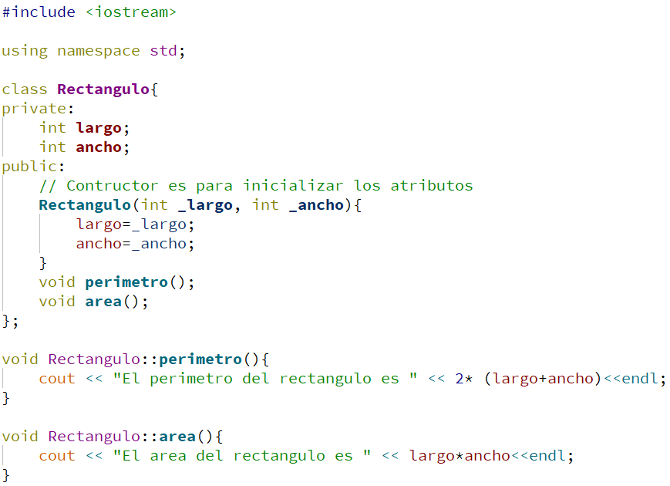
POO en C++
Definición de la clase
Encapsulación
Constructor de inicialización
Definición de los métodos

Slide 7
Contenedores implementados en STL(Standar Template Library)
La STL es una colección de estructuras de datos y algoritmos de uso común.
Está basada en plantillas utilizando programación genérica.
Está diseñada para ser eficiente, evita el uso de funciones virtuales en favor de las plantillas evitando operaciones en tiempo de ejecución.
La STL se podría dividir en tres grandes partes: Contenedores (plantillas de estructuras de datos populares), iteradores y algoritmos.

Slide 8
La programación genérica
La Programación Orientada a Objetos (POO) está centrada en cómo organizar los datos usando objetos.
La programación genérica se centra en la generalización de los algoritmos: el mismo código debe servir para la mayor variedad posible de tipos de datos u objetos.
Veamos un ejemplo de lo que pretende evitar la Programación Genérica. Para cada tipo de dato fundamental, debemos definir una función distinta, aunque el algoritmo es idéntico.

Slide 9
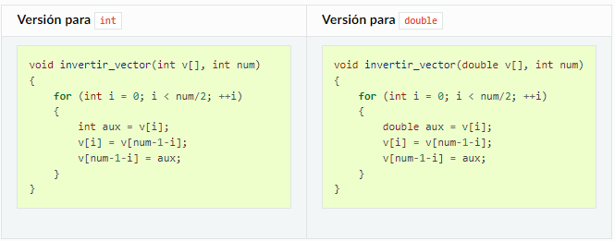
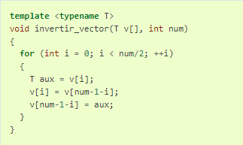
Contenedores implementados en STL
Con herramientas de programación genérica, en C++ podríamos hacerlo con una única definición. Tendría el siguiente aspecto:
El parámetro T es una plantilla (template) que sirve para cualquiera tipo de dato. Lo único que debe hacer el programador es informar antes de compilar del tipo real de esa plantilla.

Slide 10
Contenedores implementados en STL
Un contenedor de la STL es un objeto que almacena una colección de otros objetos, sus elementos, normalmente del mismo tipo.
Para implementar un contenedor se usa una clase genérica o plantilla (template), lo que, como hemos visto, permite definir en un sólo bloque de código diferentes clases que comparten un diseño común.
Un contenedor de la STL:
Gestiona sus necesidades de almacenamiento
Permite acceder de forma controlada a sus elementos individuales
Conoce el número de elementos del contenedor
Permite añadir o borrar de forma controlada nuevos elementos
El contenedor vector
https://www2.eii.uva.es/fund_inf/cpp/temas/9_vectores/vectores_stl.html

Slide 11
Contenedores implementados en STL
Grupos de contenedores de la STL:
Secuenciales: Mantienen el orden de los elementos en el contenedor
Ejemplos: vector, deque, list, forward_list, basic_string)
Asociativos: Ordenan sus elementos automáticamente
Ejemplos: set, multiset, map, multimap
Adaptativos: Predefinidos para usos específicos con otros contenedores
Ejemplos: stack, queue, priority_queue)

Slide 12
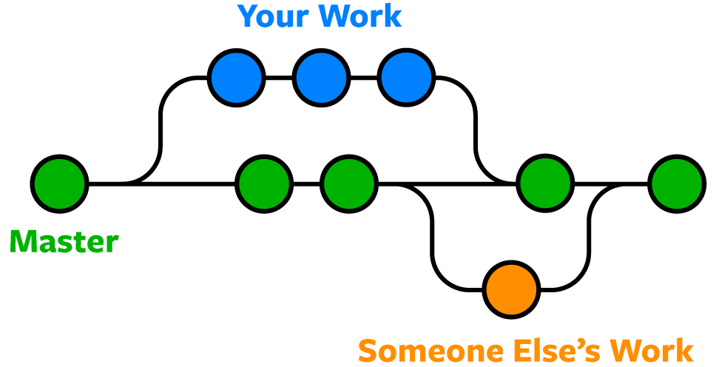
Profundización en repositorios II
En esta sesión aprenderán de manera práctica a:
Agregar colaboradores al repositorio
Creación y trabajo por ramas
Fusión de bifurcaciones a la rama principal
Fetching para la actualización local
La rama principal no debe usarse como rama de codificación.

Slide 13
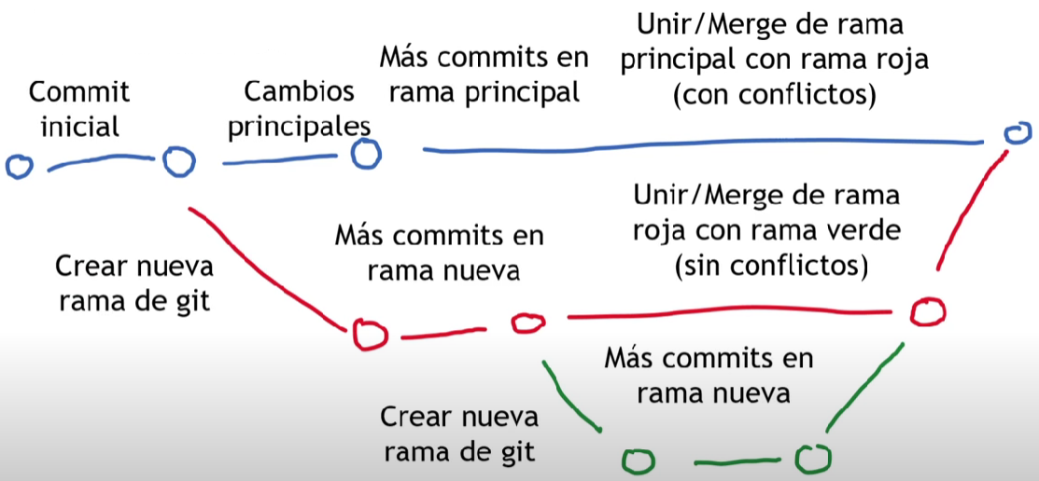
Profundización en repositorios II

Slide 14
Fechas importantes
​Grupo 1 (Jueves10-1) Grupo 5 (Viernes 10-1) ​
Evaluación Diagnóstica – 6 de Ago. Evaluación Diagnóstica – 14 de Ago.​
Práctica 1 – 27 Ago. y 3 Sep. Práctica 1 – 28 Ago. y 4 de Sep.
Práctica 2 – 10 y 17 de Sep. Desafío 1 Práctica 2 – 11 y 18 de Sep.​ Desafío 1
Práctica 3 – 24 Sep. y 1 de Oct. Práctica 3 – 25 Sep. y 2 de Oct.
Práctica 4 – 22 y 29 de Oct. Práctica 4 – 23 y 30 Oct.
Práctica 5 – 12 de t 19 de Nov. Práctica 5 – 13 y 20 de Nov.
Recuperaciones – 19 de Nov. Recuperaciones – 10 de Nov.
Envió de notas de laboratorio: 4ta semana de Noviembre

Slide 15



